Slide 1
话务耳机方案
九音科技有限公司
2022/4/2

Slide 2

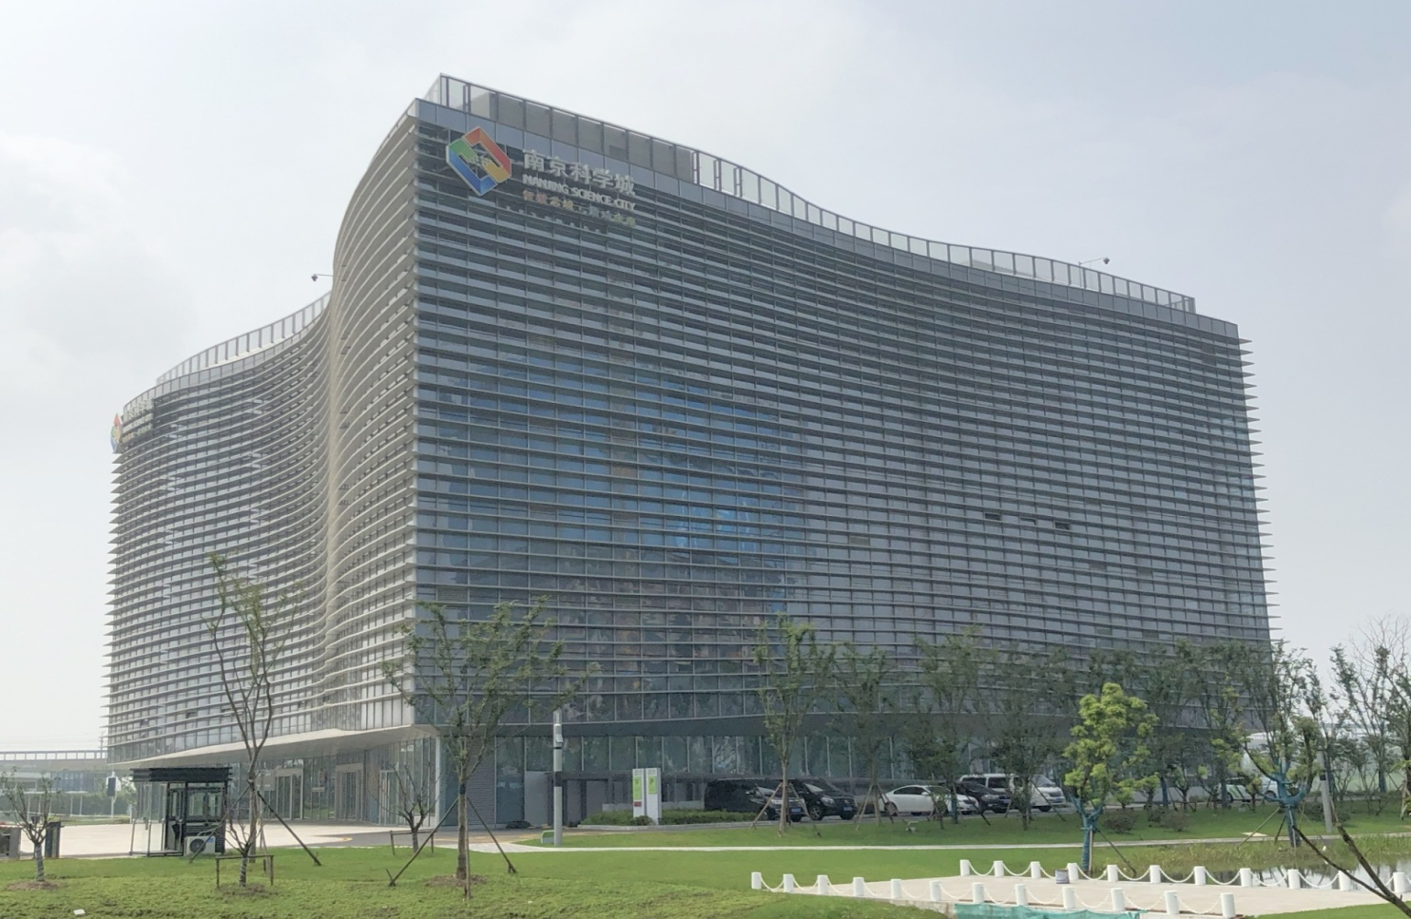
公司简介
九音科技是一家专注于声学科研和商业化的企业，基于对声电基础技术的长期积累，拥有独家的声学相关算法及声学技术解决方案。在中国、美国、日本和欧盟拥有多项发明专利。公司将围绕从音频信号拾取、处理及还原、音频输出等环节提供拥有独特技术的综合音频信号处理解决方案。
深圳公司成立于2017年3月，主要负责公司芯片产品的前端设计及用户方案的应用开发、市场推广及客户支持。未来将逐步调整业务重心，加大在芯片应用开发上的投入，为行业客户提供更全面高效的产品解决方案及服务。
深圳市九音科技有限公司
是深圳九音的100%全资子公司，于2019年5月在南京市浦口区经济技术开发区注册成立。依托长三角完善的产业集群优势，充分运用当地半导体产业环境及产业政策，九音南京将逐步承担起公司未来芯片产品的设计开发、芯片生产及品质管理等业务内容，并致力于建立长期的产业合作伙伴关系。
九音（南京）
集成电路技术有限公司
Confidential

Slide 3








公司概要
公司名称：深圳市九音科技有限公司
公司地址：深圳市南山区科技园长虹科技大厦
注册时间：2017年3月
注册资金：1,928.6万元人民币
公司名称：九音（南京）集成电路技术有限公司
公司地址：南京市浦口区科学城高新技术产业服务中心
注册时间：2019年5月
注册资金：2000万元人民币
法人公司
合作伙伴
投资机构
Confidential

Slide 4


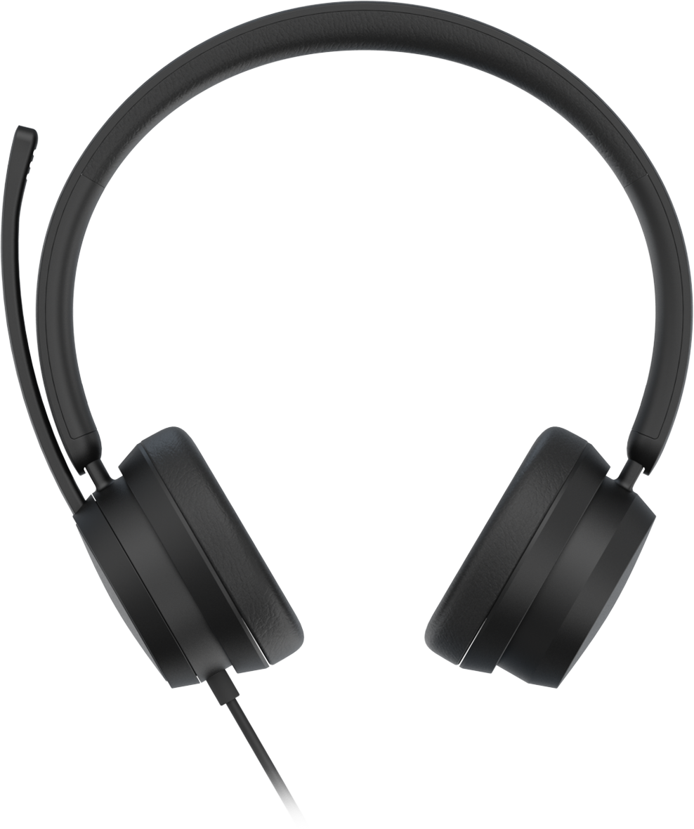



超强降噪话务耳机方案
超强降噪
动态语音增强
独家AI算法降噪芯片
可以屏蔽各种稳态非稳态的环境噪声
降噪深度可达50dB
独家动态增强算法，
支持20-20KHz全频段多媒体播放
宽频语音
耳返监听
支持高达6.8KHz宽带语音
IP电话及软件通话更加清晰
极低延时耳返功能，
让自己及时监听声音
Confidential

Slide 5
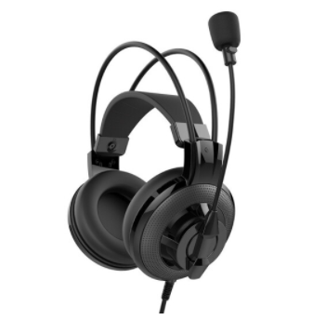
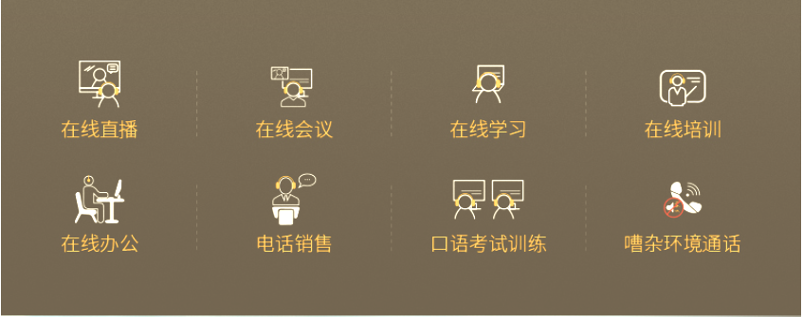
九音方案优势
九音方案
1
超强通话降噪
采用2麦/3麦的通话降噪方案，过滤90%的环境噪声及周围人声，并能清晰捕捉话务员的声音，保证与远端进行高品质的语音对话
2
宽频语音 语音视频全覆盖
支持高达6.8KHz宽带语音，在使用IP电话和软件电话系统时可获得更自然更清晰的语音
3
动态音效增强
区别于传统的EQ音效调节，采用独家动态增强算法，支持20-20KHz全频段多媒体播放，提供高音质的音乐输出
4
实现耳返监听
极低延时耳返功能，让自己及时监听声音
即插即用 多平台兼容
5
兼容多种平台，在PC上支持USB免驱直插，通过电脑可与Microsoft Skype for Business、Avaya、Cisco、Lync等UC客户端配合使用
Confidential

Slide 6
九音方案对比
九音方案
VS
采用单一指向性驻极体麦克风
降噪深度高达50dB
降噪效果极差
通话音质差
屏蔽环境噪音
屏蔽环境噪音
90%
10%
宽频通话高清音质
通话音质
90%
50%
以上数据来自九音声学实验室
Confidential

Slide 7




适用场景
户外地铁公交站人群中
高分贝嘈杂环境
无法清晰通话
耽误商机
居家网课听力考试
家庭噪音带来干扰
耽误孩子学习效率
影响孩子考试成绩
周围环境噪音
无法正常会议通话
影响工作效率
自习室人满为患
需要周围环境清净
免打扰人群
Confidential

Slide 8


九音方案
1、麦克风阵列处理技术
2、听觉场景分析技术
3、独家AI深度学习技术
让通话对方只听到你的声音
21%
添加标签
添加标签说明
Confidential

Slide 9




应用场景
员工在线会议
游戏竞技
无惧环境放心开会
屏蔽周围各种环境噪声
高效商务沟通
屏蔽周围游戏玩家的语音及环境噪声
提供给玩家更好的竞技体验
网课在线考试
话务中心
屏蔽周围环境噪声
在线网课不受环境限制
保持考试录音的准确性
屏蔽周围环境及语音声音
为客户提供良好服务
Confidential

Slide 10
产品参数
主麦克风参数 |  | 喇叭参数
尺寸 | Φ9.7*5.0mm | 喇叭直径 | Φ40mm
灵敏度 | —40dB±2dB | 输出声压 | 100±3dB（1mW@1KHZ）
信噪比 | >60 | 额定功率 | 20mW
方向性 | 单指向性 | 频率响应 | 20HZ-20KHZ
副麦克风参数 |  | 阻抗 | 32Ω
尺寸 | Φ6*2.7mm | 降噪参数 | 通话降噪最大50dB
灵敏度 | —40dB±2dB | 降噪收敛时间 | 15ms
方向性 | 全指向性 | 插头 | USB
信噪比 | >60 | 线材长度 | >1M
Confidential

Slide 11


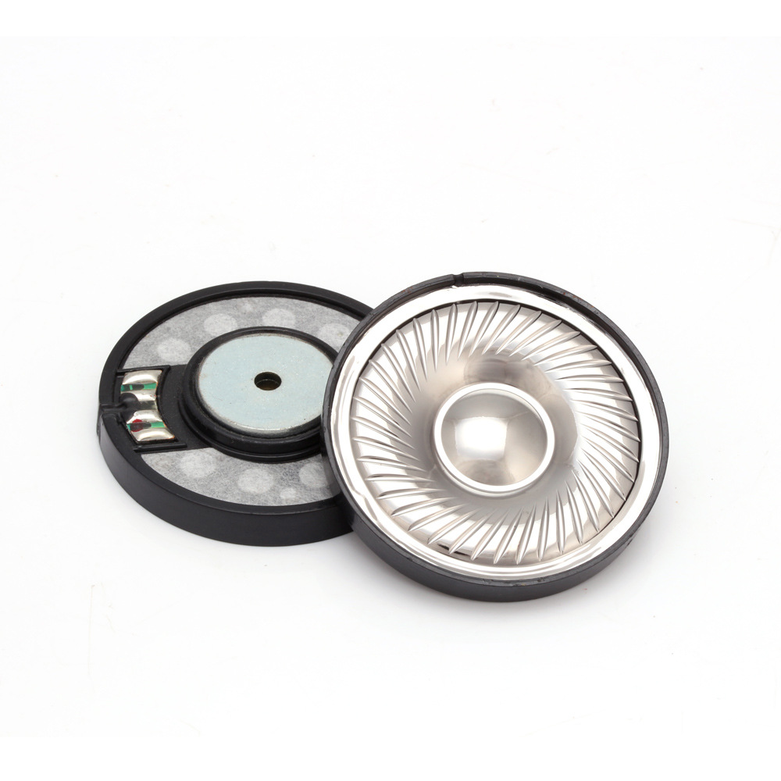
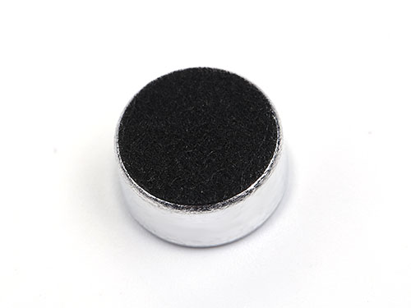
产品系统框图
主设备连接
USB
DSP
SNC8600A
降噪算法
左声道
右声道
单指向麦克风
全向麦克风
Confidential

Slide 12
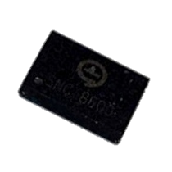
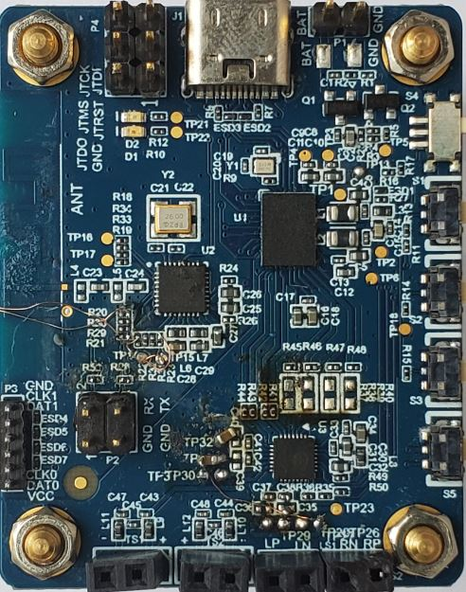
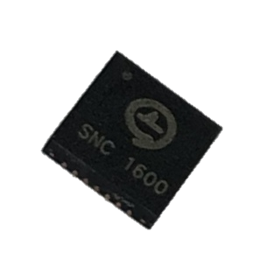
芯片架构
PMU
DVDD
Regulator
AVDD
Regulator
POR
BOR
Mic
Bias
RAM
ROM
DSP
Core
Stereo
DAC
DAC-L
DAC-R
SNC8600: CODEC SOC
BGA80：6.2 x 4.5 x 0.5 mm
BGA63：5.0 x 3.5 x 0.5 mm
Flash
OTP
Stereo
ADC
AMIC-L
AMIC-R
SNC8600
50mm
ADC
Auxiliary
HW
Accelerator
DMIC
Processing
DMIC-x
AHB-Bus
基于TSMC 40nm 工艺
Clock Management
USB HS
Audio
Type-C
I2S
I/F
I2C
I/F
UART
I/F
GPIO
I/F
Jtag
I/F
Oscillator
PLL
LDO/POR/BOR
Digitals
I2C
30mm
Left
audio
Sensing
Network
Right
audio
Sensing
Network
SNC1600: Audio Front-End
QFN：3.5 x 3.5 x 0.35 mm
SNC1600
LNA-L
LNA-R
基于TSMC 152nm 工艺
Confidential

Slide 13
芯片概要
SOUNDEC
关键系统功能
芯片定位 | Audio CODEC SOC including Type-C
工艺制成 | TSMC 40nm uLP
内核 | Cadence HiFi3 up to 200MHz
RAM | 512KB( iRAM 256KB,dRAM 256KB )
Flash | 1MB
麦克风 | 模拟麦克风：2个 / 数字麦克风：10个
接口 | I2C | 2个
 | I2S | 3个
 | USB2.0 HS/FS | 1个
 | UART | 1个
 | ADC | 2个
XTAL | 24MHz
采样率 | 24bit/192K
封装 | BGA80 Pin 6.2*4.5mm BGA63 Pin 5.0*3.5mm
关键性能指标
Power consumption(5V supply, 32Ω, 48KHz)
USB stereo music Playback | 82.2mW
USB call | 87.5mW
I2S music playback | 48.5mW
I2S call | 57.5mW
Suspend By USB | 0.5mW
ADC input Path(24bit,48KHz)
SNR | 95dB
DR | 106dB
THD+N | -88dB
DAC output Path(32Ω,24bit,48KHz)
SNR | 100dB
DR | 106dB
THD+N | -80dB
Confidential

Slide 14
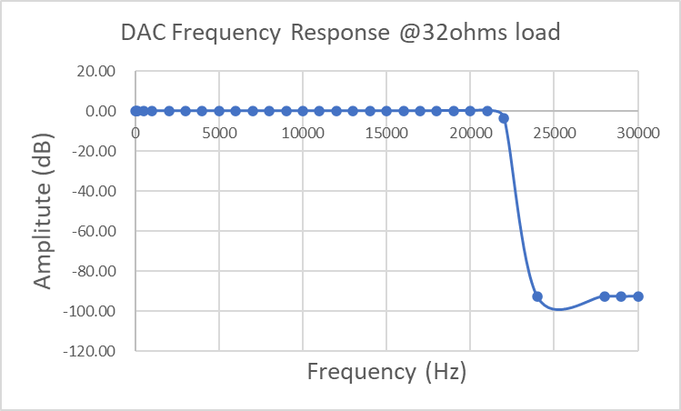
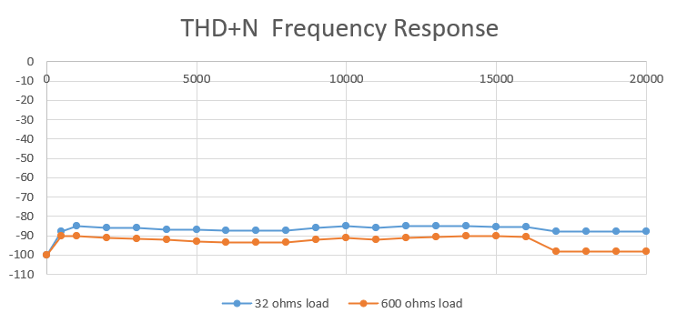
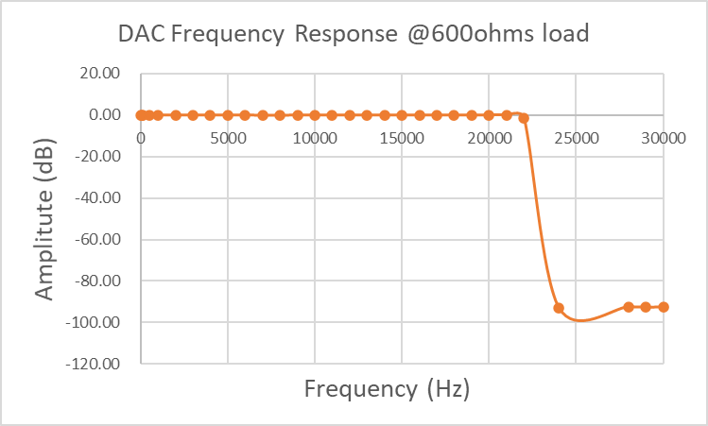
性能
测试条件:
输入单信号采样率: 48Ksps
DAC 模拟增益: +0dB
DAC 数字增益: 0dB
负载: 600Ω and 32Ω
Confidential

Slide 15










主要合作伙伴
Confidential

Slide 16
九音拥有十余项国内外专利，不断创新，一直领先
专利名称 | 申请国家 | 专利申请号 | 专利类型
头戴式音频装置 | 美国 | 7072476 | 发明
单振膜双工通话装置 | 美国 | 7881483 | 发明
 | 日本 | 4888852 | 发明
单振膜双工通话电路 | 美国 | 8315379 | 发明
 | 欧洲 | 9724938.7 | 发明
 | 中国 | ZL200980116842.0 | 发明
 | 日本 | 4844593 | 发明
 | 韩国 | 100995139 | 发明
自动功能切换无线通信装置 | 美国 | 7826805 | 发明
单扬声器切换通话电路、扬声器及音频传输设备 | 中国 | 201720751310.6 | 实用新型
备注：另有多个发明专利在专利局审核及公示中
Confidential

Slide 17
谢 谢 ！
九音科技有限公司

